Slide 1
Автоматизированная система управления технологическим процессом (АСУ ТП)
— группа решений технических и программных средств, предназначенных для автоматизации управления технологическим оборудованием на промышленных предприятиях.
WiKi

Slide 2
Место АСУТП в достижении цели предприятия по построению ИС:
Цель — построение системы управления производством, которая в режиме реального времени способна планировать, оптимизировать, контролировать и документировать производственные процессы от начала формирования заказа до выпуска готовой продукции.

Slide 3
Цель АСУТП:
Обеспечение бесперебойного функционирования и развития систем АСУТП на предприятии.
Задачи:
Организация бесперебойной работоспособности оборудования АСУТП предприятия, 24/7, проведение ремонтов, профилактических работ.
Организация и контроль бесперебойной работы КИПиА АСУТП предприятия;
Организация бесперебойной работы промышленных информационных сетей предприятия;
Организация бесперебойной работы Информационных Систем (ИС) АСУТП предприятия;
Организация информационной поддержкой специалистов АСУТП;
Организация работ по разработке и реализации планов по перспективному развитию АСУТП предприятия;

Slide 4




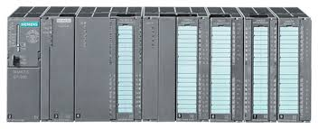
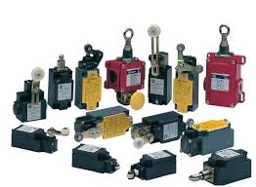
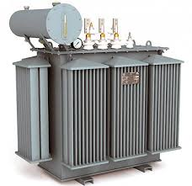
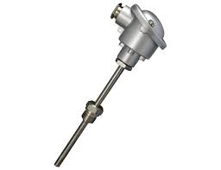
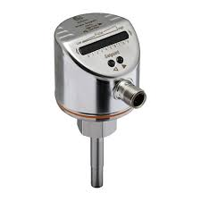
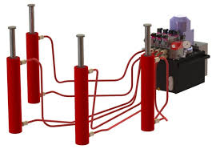
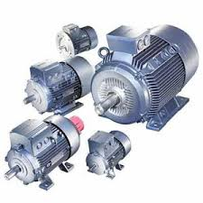
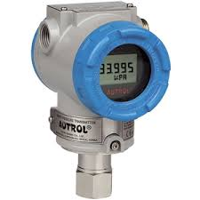
Отдел
КИПиА
Уровень 3 (Level 3)
Сл. гл.
Метролога
Отдел
ТА
0%
5%
Уровень 2 (Level 2)
10%
100%
Уровень 1 (Level 1)
5%
95%
5%
95%
Полевой уровень (Level 0)

Slide 5
Управление АСУТП
ЦЕЛЬ:Обеспечение бесперебойного функционирования
и развития систем АСУТП на предприятии.
Отдел КИПиА
АСУТП
Служба гл.Метролога
Задача: Организация и контроль
бесперебойной работы
КПИиА АСУТП предприятия;
Отдел оперативного
сопровождения АСУТП
Задача: Организация бесперебойной
работоспособности оборудования
АСУТП предприятия;
Отдел сопровождения
ИС АСУТП
Задачи:
Организация бесперебойной работы
промышленных информационных сетей;
Организация бесперебойной работы ИС;
Организация информационной
поддержкой специолистов АСУТП;
Отдел перспективного развития
АСУТП
Задача: Организация работ по
разработке и реализации планов
по перспективному развитию АСУТП;

Slide 6
Отдел
КИПиА
Уровень 3 (Level 3)
Отдел
КИПиА
АСУТП
ООС АСУТП
ОС
ИС АСУТП
Отдел
Развития
АСУТП
100%
100%
Уровень 2 (Level 2)
100%
90%
10%
Уровень 1 (Level 1)
50%
50%
90%
10%
Полевой уровень (Level 0)

Slide 7
Отдел оперативного
сопровождения АСУТП
Начальник отдела
Группа ЦЭМ
Группа КПП
Группа ЦСЭМ
Группа МО
Группа КП
К-172
Группа Подготовки
Производства
К171
Работы в пространстве

Slide 8
Отдел оперативного
сопровождения АСУТП
Состав группы
Задача - Обеспечение
оперативного персонала
необходимым,
Мероприятия по
недопущению
неисправностей,
ремонты.
Ведущий специалист —
руководитель группы
Ведущий инженер АСУТП
Оперативный,
Дежурный,
Персонал,
24/7
Задача -локализация и
Устранение неисправностей
в кратчайшие сроки
Инженер АСУТП
Инженер АСУТП
Инженер АСУТП
Инженер АСУТП
Работы во времени

Slide 9
Управление АСУТП
Начальник управления-
Отдел КИПиА
АСУТП
Служба гл.Метролога
Начальник отдела -
Инженер КИПиА -
Наладчик КИПиА -
Менеджер склада запасных
частей и материало-
Отдел оперативного
сопровождения АСУТП
Начальник отдела -
Ведущий специалист –
руководитель группы
Инженер АСУТП -
Наладчик АСУТП -
Менеджер склада запасных
частей и материалов-
Отдел сопровождения
ИС АСУТП
Начальник отдела -
Инженер программист -
Системный администратор -
Отдел перспективного развития
АСУТП
Начальник отдела -
Инженер АСУТП -
Ведущий специалист-
Экономист -
Инженер программист -
Системный администратор -

Slide 10
Структура должностей Управления АСУТП:
Начальник управления;
Начальник отдела;
Ведущий специалист – руководитель группы;
Ведущий инженер АСУТП;
Инженер АСУТП 1 кат.;
Инженер АСУТП 2 кат.;
Инженер АСУТП 3 кат.;
  Наладчик АСУТП;
Инженер КИПиА;
Инженер КИПиА 1 кат.;
Инженер КИПиА 2 кат.;
Инженер КИПиА 3 кат.;
  Наладчик КИПиА;
Ведущий инженер программист;
Инженер программист 1 кат.;
Инженер программист 2 кат.;
Инженер программист 3 кат.;
Ведущий системный администратор АСУТП;
Системный администратор АСУТП 1 кат.;
Системный администратор АСУТП 2 кат.;
Системный администратор АСУТП 3 кат.;
Менеджер склада запасных частей и материалов;
Экономист;

Slide 11
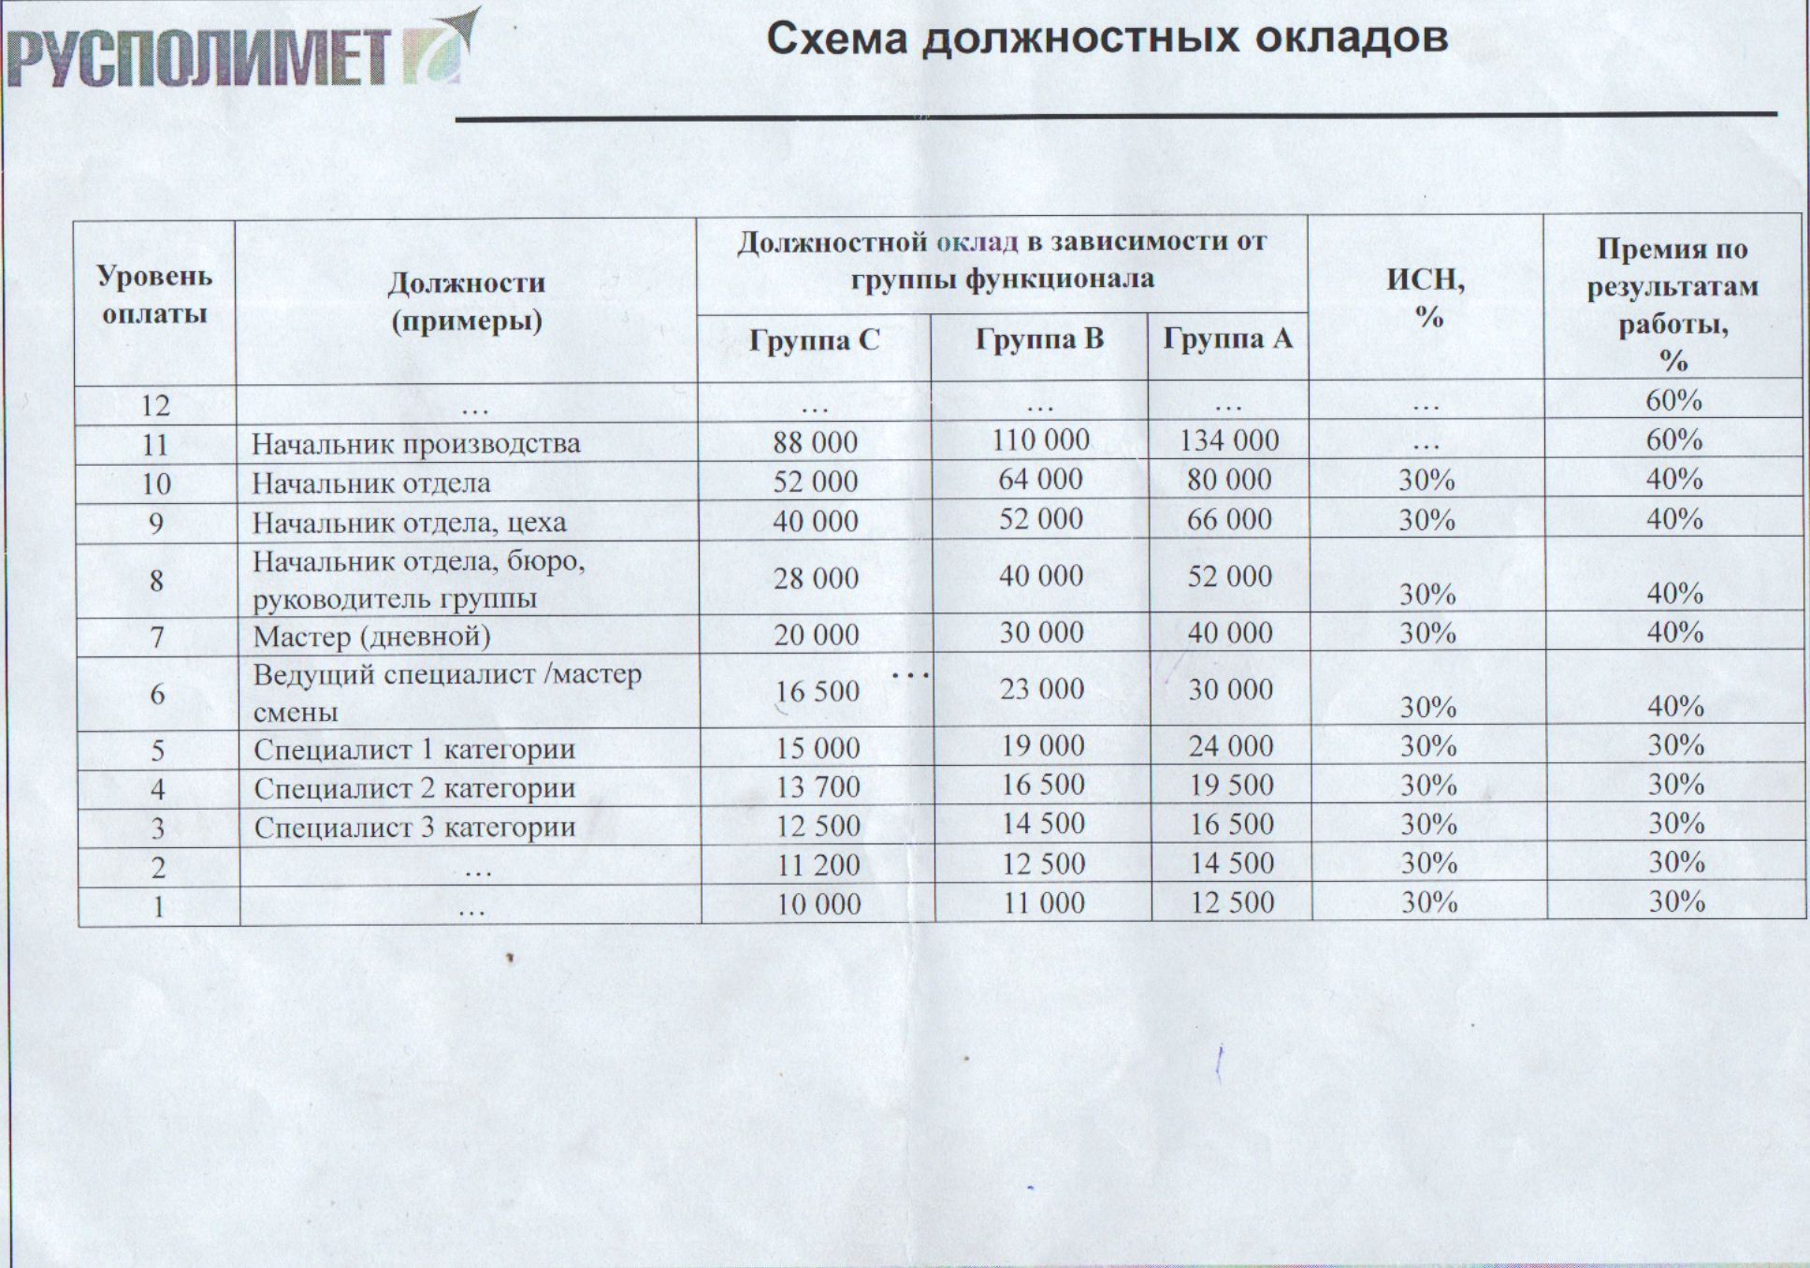

Slide 12
Должность | Группа | Уровень оплаты | Оклад
Начальник управления; | А | 9-10 | 66 000,00 руб.
Начальник отдела*; | А | 8 | 52 000,00 руб.
Ведущий специалист – руководитель группы; | А | 7 | 40 000,00 руб.
Ведущий инженер АСУТП; | А | 6 | 30 000,00 руб.
Инженер АСУТП 1 кат.; | А | 5 | 24 000,00 руб.
Инженер АСУТП 2 кат.; | А | 4 | 19 500,00 руб.
Инженер АСУТП 3 кат.; | А | 3 | 16 500,00 руб.
Наладчик АСУТП; | А | 2 | 14 500,00 руб.
Ведущий инженер КИПиА; | А | 6 | 30 000,00 руб.
Инженер КИПиА 1 кат.; | А | 5 | 24 000,00 руб.
Инженер КИПиА 2 кат.; | А | 4 | 19 500,00 руб.
Инженер КИПиА 3 кат.; | А | 3 | 16 500,00 руб.
Наладчик КИПиА; | А | 2 | 14 500,00 руб.
Ведущий инженер программист; | А | 6 | 30 000,00 руб.
Инженер программист 1 кат.; | А | 5 | 24 000,00 руб.
Инженер программист 2 кат.; | А | 4 | 19 500,00 руб.
Инженер программист 3 кат.; | А | 3 | 16 500,00 руб.
Ведущий системный администратор АСУТП; | А | 6 | 30 000,00 руб.
Системный администратор АСУТП 1 кат.; | А | 5 | 24 000,00 руб.
Системный администратор АСУТП 2 кат.; | А | 4 | 19 500,00 руб.
Системный администратор АСУТП 3 кат.; | А | 3 | 16 500,00 руб.
Менеджер склада запасных частей и материалов; | А | 4 | 19 500,00 руб.
Экономист; | А | 5 | 24 000,00 руб.
* Начальник отдела перспективного развития | А | 11 | 107 000,00 руб.

Slide 13
Управление АСУТП
Начальник управления – и.о. Чесанов А.В.
Отдел КИПиА
АСУТП
Начальник отдела, гл.метролог- Королев В.К.
Инженер КИПиА -?
Наладчик КИПиА -?
Менеджер склада запасных
частей и материалов -?
Отдел оперативного
сопровождения АСУТП
Начальник отдела – Чесанов А.В.
Ведущие специалисты – руководитель групп :
Маслов А.А.
Андрияшкин Д.В.
Кошелев Е.Г.
Савин С.В.
Инженер АСУТП - ?
Наладчик АСУТП - ?
Менеджер склада запасных
частей и материалов -?
Отдел сопровождения
ИС АСУТП
Начальник отдела -?
Инженер программист -?
Системный администратор -?
Отдел перспективного развития
АСУТП
Начальник отдела – Руденко О.В.
Инженер АСУТП -?
Экономист -?
Инженер программист -?
Системный администратор -?

Slide 14
«Неблагоприятное воздействие, в основном, следующие опасные и вредные производственные факторы:
психофизиологическое и умственное перенапряжение (например, при поиске причин ошибок, сбоев, остановок машин, что требует анализа многочисленных вариантов,выбора в уме различных альтернатив);»
ИНСТРУКЦИЯ по охране труда инженера - электроника

